Slide 1


AUDIÊNCIA PÚBLICA COMISSÃO DE DEFESA DOS DIREITOS DA PESSOA IDOSA
Saúde no Envelhecimento
Mente e Corpo do Idoso
Dr. Leonardo Oliva
Médico Geriatra
SETEMBRO 2025

Slide 2
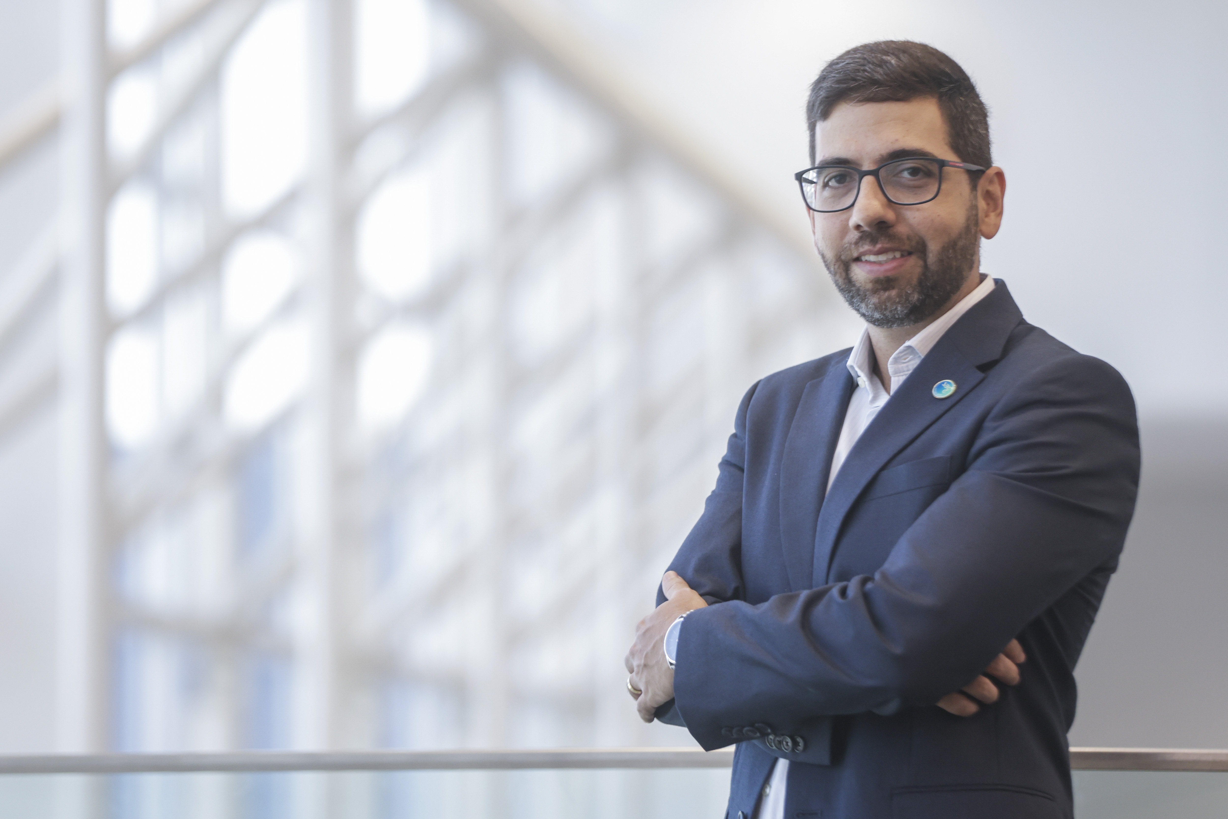
Dr. Leonardo Oliva
CRM BA 20.329 / RQE 12.301
Presidente da Sociedade Brasileira de Geriatria e Gerontologia (SBGG)
Tesoureiro da SBGG gestão 2021-2023
Presidente da SBGG Bahia, biênios 2016-2018 e 2018-2021
Médico Geriatra no Hospital Aliança – Rede D´or
Médico Geriatra no Instituto Longevitat – Centro Geriátrico Dr. Adriano Gordilho
Título de Especialista em Geriatria pela SBGG/AMB
Especialista em Geriatria pela UNIFESP/ Escola Paulista de Medicina
Especialista em Clínica Médica pela Casa de Saúde Santa Marcelina – SP
Formado em Medicina pela Universidade Federal da Bahia

Slide 3
Declaração de Conflito de Interesse
Não há conflitos de interesse relacionados ao tema da aula
Resolução 1.595/2000 do Conselho Federal de Medicina

Slide 4
>31.230.000
Envelhecimento no Brasil
14,7% da população
de 7% para 14%: França 115 anos / Brasil: 22 anos.
> 30% nos próximos 30 anos
Pesquisa Nacional por Amostra de Domicílios Contínua (Pnad Contínua) 2022

Slide 5
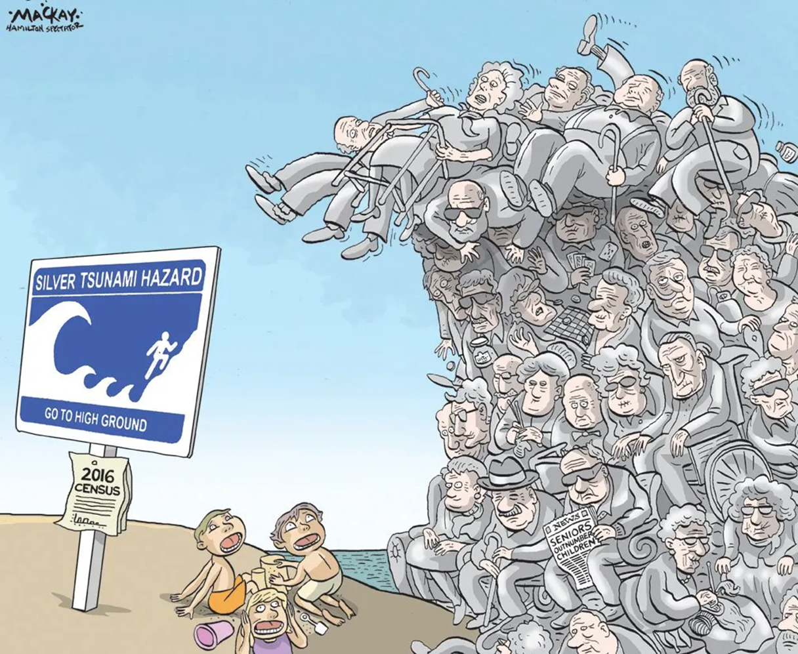
Graeme MacKay, The Hamilton Spectator. Em https://mackaycartoons.net/

Slide 6

Sociedade Brasileira de Geriatria e Gerontologia - SBGG
Fundada em 16 de maio de 1961
Associação Civil sem fins lucrativos que tem como principal objetivo congregar médicos e outros profissionais de nível superior que se interessem pela Geriatria e Gerontologia, estimulando e apoiando o desenvolvimento e a divulgação do conhecimento científico na área do envelhecimento.
Visa promover o aprimoramento e a capacitação permanente dos seus associados, contribuindo para um envelhecimento humano digno e saudável.

Slide 7
Envelhecimento humano
Produto da interação entre fatores biológicos, genéticos, socioculturais, psicológicos e decorrentes dos hábitos e das escolhas feitas ao longo da vida.
Todos os sistemas orgânicos apresentam declínio progressivo na reserva fisiológica com consequente restrição progressiva na capacidade de manter a homeostase.
Compreender o envelhecimento nos seus diversos aspectos é importante para que as melhores práticas ocorram, desde a prevenção das doenças mais prevalentes até o manejo das multimorbidades e dos quadros sindrômicos peculiares na população idosa.
Canedo AC, Lopes F, S Marilia, Motta. Alterações fisiológicas do envelhecimento. Tratado de Geriatria e Gerontologia, 5. Ed, Rio de Janeiro :Guanabara Koogan, 2022
Previll L, Heflin M, Cohen H. The Aging Patient. Cecil Essentials of Medicine, 10 ed, 2022.

Slide 8
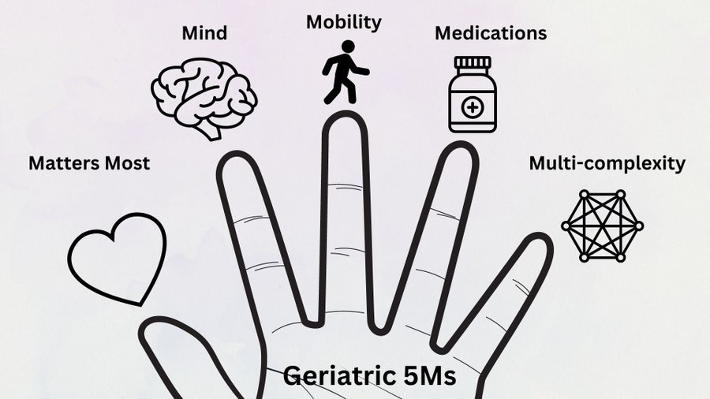
Tinetti M., Huang A., Molnar F. (2017). “The Geriatrics 5M’s: A New Way of Communicating What We Do.” Journal of the American Geriatrics Society, 65(9), 2115-2115
Notes:
Foto dos 5 Ms
Falar sobre importancia de uma boa historia medicamentosa. Falar sobre como eu faço minha anamnese.
- primeiro social
- depois medicaçoes
- Depois questionamentos ativos sobre remedios para dor, para dormir, para obstipação, vitaminas e suplementos, formulas, uso de soros, gels e implantes.

Slide 9
Atuação do médico Geriatra
5 M´s:
MEDICAMENTOS ( polifarmácia, desprescrição, avaliação de risco x benefício)
MENTE ( Depressão, Demências e Delirium)
MOBILIDADE ( Quedas, marcha e equilíbrio, alimentação)
MULTI-COMPLEXIDADE ( Multimorbidade + situações que envolvem fatores bio-psico-sociais)
MAIS IMPORTANTE ( Preferências e objetivos individuais nos desfechos da saúde)

Slide 10
Medicamentos
Alterações farmacocinéticas e farmacodinâmicas associadas ao envelhecimento
Maior risco de eventos adversos relacionados a medicamentos
Maior prevalencia de polifarmácia
Risco aumentado para ocorrência de “Cascata Iatrogênica”
Prescrição otimizada, incluindo a desprescrição quando necessário.
Steinman MA, Holmes HM. Medication prescribing and de-prescribing. In: Halter JB, Ouslander JG, Studenski S, High KP, Asthana S, Ritchie C, Supiano MA, Schmader KE, editors. Hazzard’s Geriatric Medicine and Gerontology. 7th ed. New York: McGraw-Hill; 2022. p. 408-420

Slide 11
Mente
Demência / Depressão x Envelhecimento Normal
Idade é um dos maiores fatores de risco para doenças neurodegenerativas como as demências, especialmente Doença de Alzheimer e à Doença Cerebrovascular
2,71 milhões de indivíduos 60+ no Brasil vivem com Demência.
No mundo, um novo diagnóstico a cada 3 segundos.
Prevalências de sintomas depressivos : 10–15% em idosos,
No idoso, transtornos de humor podem ser difíceis de diagnosticar, pois costumam se manifestar de forma atípica, muitas vezes camuflados por queixas somáticas
Ferri CP, Prince M, Brayne C. Prevalência estimada de demência no Brasil: Relatório Nacional sobre a Demência: Epidemiologia, (re)conhecimento e projeções futuras. Ministério da Saúde / UNIFESP. Brasília; 2024.
Alzheimer’s Disease International
Trevisan FK, Silva Rde H, Antunez Reis S F, Weber M, Corseuil G, Giehl M. Prevalence of depressive symptoms and associated factors in older adults: 2019 Brazilian National Health Survey. Cad Saude Publica. 2024;40(12):e00006124

Slide 12
Mobilidade
Diminuição da massa e qualidade muscular
Aumento da gordura corporal
Redução da água corporal total
Redução da massa óssea
Redução da acuidade visual e perda auditiva
Sarcopenia - síndrome geriátrica caracterizada pela perda progressiva e generalizada de massa muscular esquelética, força e função física, associada a risco aumentado de quedas, incapacidade, fragilidade e morte.
Canedo AC, Lopes F, S Marilia, Motta. Alterações fisiológicas do envelhecimento. Tratado de Geriatria e Gerontologia, 5. Ed, Rio de Janeiro :Guanabara Koogan, 2022
Cruz-Jentoft AJ, Bahat G, Bauer J, Boirie Y, Bruyère O, Cederholm T, et al. Sarcopenia: revised European consensus on definition and diagnosis. Age Ageing. 2019;48(1):16–31.

Slide 13
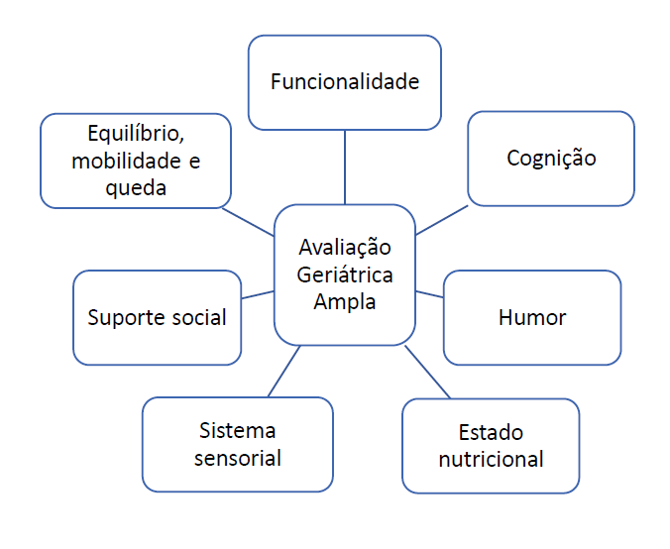
Multi Complexidade
Multimorbidade + situações que envolvem fatores bio-psico-sociais
Gerenciamento / Equipe multiprofissional
Importância da AGA
Associação Médica Brasileira. Tratado de Medicina Geral. Rio de Janeiro: Guanabara Koogan; 2024.

Slide 14
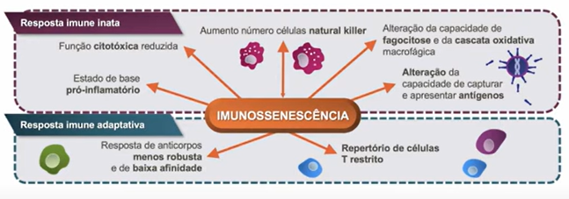
Multi Complexidade
Imunossenescência
envelhecimento do sistema imunológico, caracterizado pela diminuição da resposta imune e da memória imunológica.
Menor capacidade de lidar com infecções e aumenta a suscetibilidade a doenças em indivíduos mais velhos
Weiskopf D, Weinberger B, Grubeck-Loebenstein B. The aging of the immune system. Transpl Int. 2009;22(11):1041-50. [1].

Slide 15
Multi Complexidade
Fragilidade
Síndrome clínica definida pela redução da reserva e diminuição da resistência a estressores, resultando em vulnerabilidade aumentada.
Um estado pró-inflamatório crônico que pode ser compreendido como o resultado final do processo de envelhecimento.
Caracterizada por critérios como perda de peso involuntária, fraqueza muscular, baixa atividade física, lentidão na marcha e exaustão.
Instituto Nacional de Saúde. Síndrome da Fragilidade: Definição e História Natural [Internet]. Bethesda: Instituto Nacional de Saúde; 2011

Slide 16
Mais importante
Medicina centrada na pessoa
Considerar crenças, valores e preferências individuais
Processo de envelhecimento é bastante heterogêneo
Ausência da dicotomia certo x errado
Decisões complexas de saúde:
Conhecimento técnico científico
Prática baseada em evidencia
Bom Senso
Sensibilidade
Leonardo Oliva, 2025

Slide 17
Envelhecer não é um problema. O Problema é envelhecer sem estarmos preparados para os desafios que esse processo irá trazer; tanto do ponto de vista individual, quanto coletivo.
Leonardo Oliva, 2025

Slide 18




Obrigado
Dr. Leonardo Oliva
Médico Geriatra
leo_oliva@hotmail.com
@leo_oliva

